Slide 1
«Организация бизнеса по хранению и глубокой переработке картофеля»
Аннотация:
Проект предусматривает организацию деятельности по:
Кооперации с производителями картофеля по расширению посевов;
Переработке картофеля в картофельные хлопья;
Производству картофеля фри (из свежего картофеля);
Упаковке кондиционного картофеля в современную упаковку.
Годовая переработка картофеля – 50 000 тонн в год.
ООО «Бозкурт» (Кукморский район, Республики Татарстан)
Кукмор, 2016 г.
Руководитель проекта - Бариев Марс Раифович
тел. 8 960 032 21 01,
+79050206507
E-mail: mars@raif.su

Slide 2
Идея проекта
Настоящий проект предусматривает организацию бизнеса по хранению, продаже и глубокой переработке картофеля в картофельные хлопья и картофель фри, с повышенными вкусовыми и пищевыми характеристиками. При реализации проекта используется передовой опыт немецких переработчиков картофеля и соответствующее современное оборудование.
Идея проекта состоит в развитии следующих видов деятельности по закупке, предварительной и глубокой переработке сельскохозяйственного сырья:
Поставки специальных сортов картофеля от сельскохозяйственных производителей по договорам контрактации (обеспечение семенами берет на себя организатор проекта);
Предпродажная обработка и упаковка картофеля в сетку от 2,5 до 50 кг.
Производство картофеля фри;
Производство картофельных хлопьев (производящихся как из кондуционного мелкого так и некондиционного картофеля остающегося после сортировки картофельной массы, а также из дополнительно закупаемого у сельскохозяйственных производителей мелкого картофеля).
Мощность производства:
Мощность овощехранилища - 20 000 тонн.
Упакованный картофель - 18 000 тонн в год.
Картофель фри - 7 200 тонн в год.
Картофельные хлопья - 4 000 тонн в год.

Slide 3
Схема организации бизнеса
ООО «Бозкурт» I. Семеноводческое производство картофеля
II. Хранение картофеля
1. Выращивание семенного картофеля и его последующая передача сельскохозяйственным организациям
Производитель 1
Производитель 2
Сельскохозяйственные производители картофеля
2. Передача товарного картофеля для последующей переработки
Производитель …
Производитель «n»
3. Сортировка продукции
III. Упаковка картофеля | IV. Производство картофеля фри
5. Реализация продукции
1) Розничные сети
2) Предприятия общественного питания
4. Передача некондиции
Покупатели
3) Дилеры
V. Производство картофельных хлопьев
3) Импортеры
Предлагаемый вид бизнеса предусматривает безотходность производства, использование энерго - и ресурсосберегающих технологий, являющихся достижениями передовых производителей оборудования по переработке картофеля.

Slide 4
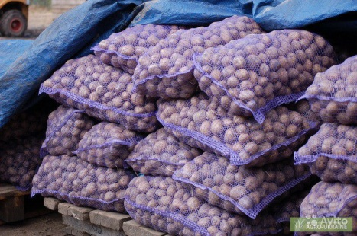
Продукция (1/2)
№ | Виды производимой по проекту продукции
1 | Товарный картофель в сетках.
2 | Картофель фри
3 | Картофельные хлопья
Картофель упакованный в сетку
Реализация картофеля прошедшего предпродажную подготовку и упакованного в сетку является перспективной формой продажи данного продукта. Этому способствуют:
Переход основной доли розничной торговли к крупным ритейлерам (торговые сети могут эффективнее продавать картофель, размещая товар в зоне продажи овощей и фруктов не опасаясь загрязнений и неэстетичного вида товара);
Сокращения доли продаж картофеля на сезонных сельскохозяйственных рынках, а также постепенное сокращение объема картофеля выращиваемого в личных подсобных хозяйствах.
Потребителю удобно приобретать небольшие объемы картофеля не заботясь о поисках места хранения.
Перспективная упаковка «домик» (характеризуется наличием полиэтиленовой этикетки с окнами, частично скрывающими полимерную сетку. Этикетка содержит информацию о продукте, а также любую другую дополнительную информацию.
Стоимость упакованного картофеля от 20 до 35 руб. за 1 кг
Предприятие освоило выпуск упакованного картофеля.

Slide 5
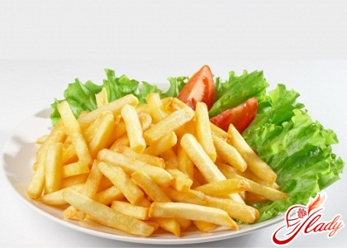
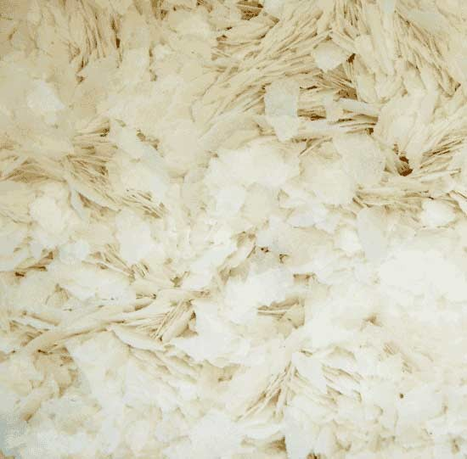
Продукция (2/2)
2. Картофель фри
Картофель фри представляет собой картофельные палочки, достигающие в длину до 10 см.
Картофель фри – очень популярное, вкусное блюдо, широко распространённое в сетях фастфуда. Его готовят из аккуратно нарезанных «соломкой» кусочков картофеля, обжаренных в большом количестве раскалённого растительного масла. Сырьём для картофеля фри является клубни отборного картофеля среднего размера (4-6 см). Допускается небольшое количество глазков.
Средняя стоимость картофеля фри около 60 руб. за 1 кг
3. Картофельные хлопья
- представляют собой сухой сыпучий продукт в виде пластинок разной формы и размеров, в процессе гидротации образующий типичное картофельное пюре, без комков и не клейкой консистенции.
Основным сырьем для производства картофельных хлопьев является свежий картофель.
В зависимости от урожая картофеля, соотношения спроса и предложения, а также качества хлопьев их стоимость колеблется от 60 до 120 руб. за 1 кг. При этом стабильно высоким спросом пользуется продукция наилучшего качества, не смотря на значительно большую ее стоимость.

Slide 6
Стоимость проекта
№ | Наименование затрат | Стоимость
 |  | EUR | руб.
1 | Приобретение производственной базы | 533 333 | 40 000 000
2 | Строительство овощекранилища с цехами по глубокой переработке картофеля | 2 666 667 | 200 000 000
3 | Оборудование овощехранилища | 2 000 000 | 150 000 000
4 | Производственная линия по предпродажной подготовке и упаковке продукции | 494 516 | 37 088 700
5 | Оборудование цеха производства картофеля фри | 5 119 330 | 383 949 750
6 | Производственная линия по выпуску картофельных хлопьев | 3 223 560 | 241 767 000
7 | Оплата таможеных пошлин и возвратного НДС по оборудованию по переработке картофеля (3+5+6) | 2 338 865 | 175 414 853
8 | Машины и механизмы по возделыванию картофеля | 455 646 | 34 173 450
9 | Складские машины | 300 000 | 22 500 000
10 | Лаборатория | 100 000 | 7 500 000
 | ИТОГО | 17 231 917 | 1 292 393 753
* Курс евро – 75 руб.

Slide 7
Финансово-экономические показатели проекта
Доходы от продаж – 1 319 млн. руб.
Среднегодовая прибыль – 380 млн. руб.
Рентабельность по прибыли – 28%
Простой срок окупаемости (PP) – 3 года 6 мес..
Ставка дисконта – 11%
Дисконтированный срок окупаемости – 4 года 10 мес.
NPV – 47 млн. руб.
IRR – 13,1%
Потребность в финансировании инвестором 16 500 млн. EUR.
Со сроком возврата объема вложенных средств 6 лет, и получения гарантированной доходности в будущем.

Slide 8
Социально-экономические показатели проекта
Реализация проекта позволит вывести на новый уровень отрасль картофелеводства в Республике Татарстан и близлежащих регионах, а также повысить коэффициент использования сельскохозяйственного сырья.
Немаловажную роль организация данного вида производств сыграет для социальной сферы пгт Кукмор.
Количество новых рабочих мест на предприятии составит – не менее 180 человек со средней заработной платой - 25 000 руб.;
Отчисления в бюджеты всех уровней составят около – 100 млн. руб. в год.
Отчисления во внебюджетные фонды – 14 млн. руб. в год.

Slide 9
Спасибо за внимание! Контактные данные
Общество с ограниченной ответственностью «Бозкурт»
Юридический адрес: 422110,Россия, Республика Татарстан, п.Кукмор
Директор - Бариев Марс Раифович
тел. + 7 960 032 21 01
e-mail: mars@raif.su

